Slide 1
오건황 고민재 조현석 이영빈
몇조
이름

Slide 2
목차
팀원 : 오건황 고민재 조현석 이영빈
팀명 :
왜 이주제를?
기본적으로 팀원 개인개인의 관심분야를 찾음
어떻게 분배할거냐
몰루

Slide 3
주제 뭐로 할래?
1. 이영빈 : 프로그래밍 수업과정 정리 사이트
2. 조현석 : 축구선수 정보 검색 사이트
3. 오건황 : 여행지 숙소 조회 사이트
4. 고민재 : 캠핑용품 쇼핑몰
++ 영화 맛집 쇼핑몰 책 etc…

Slide 4
프로그래밍 수업과정 정리 사이트
프로그래밍을 시작하는 사람들에게 도움이 되고자 이런 사이트를 만들려고 생각함
복습차원에서
참조사이트
뭘보고 이런생각을했을까?
점프 투 자바 : https://wikidocs.net/book/31
W3SCHOOL : https://www.w3schools.com/
생활코딩 : https://opentutorias.org/course/743

Slide 5
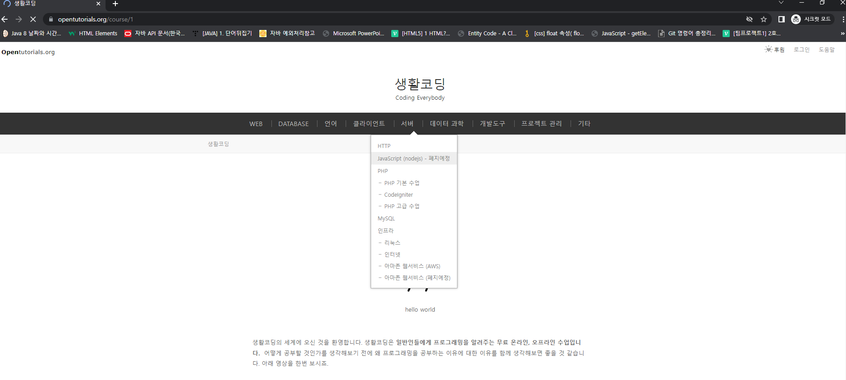

Slide 6
영화 정보 검색 사이트
https://www.goal.com/
실제 영화
https://fifaonline4.inven.co.kr/dataninfo/player/
영화
https://www.fifaindex.com/
영화

Slide 7
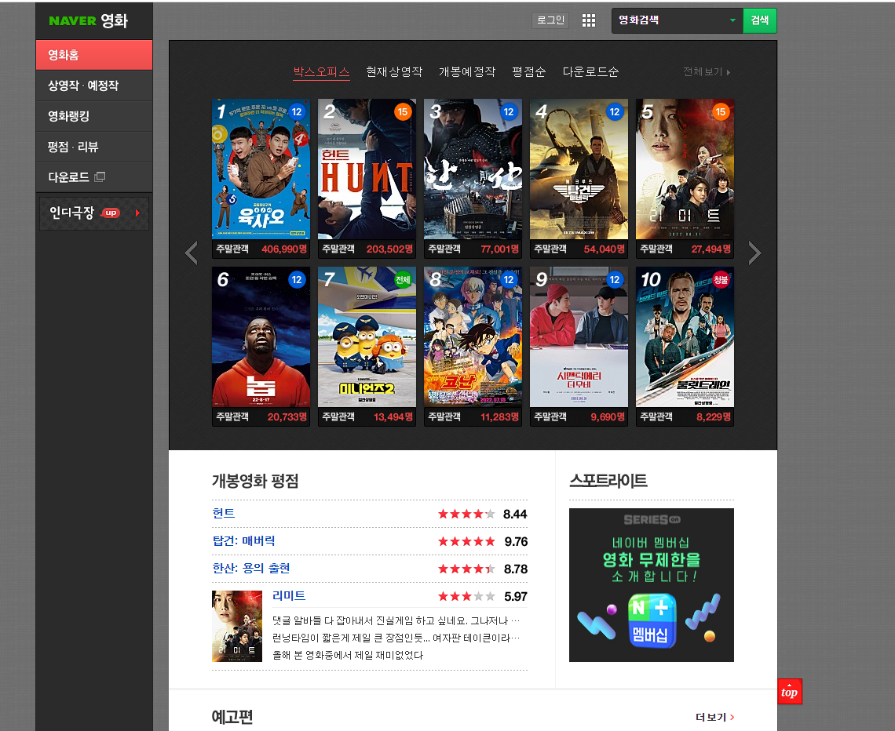

Slide 8
캠핑용품 쇼핑몰
요즘 트렌드인 캠핑 그로 인해 사람들의 관심이 많아져서 사이트를 만들어서 알리면 좋겠다싶어서
고캠핑: https://www.gocamping.or.kr/
쿠팡 : https://www.coupang.com/

Slide 9
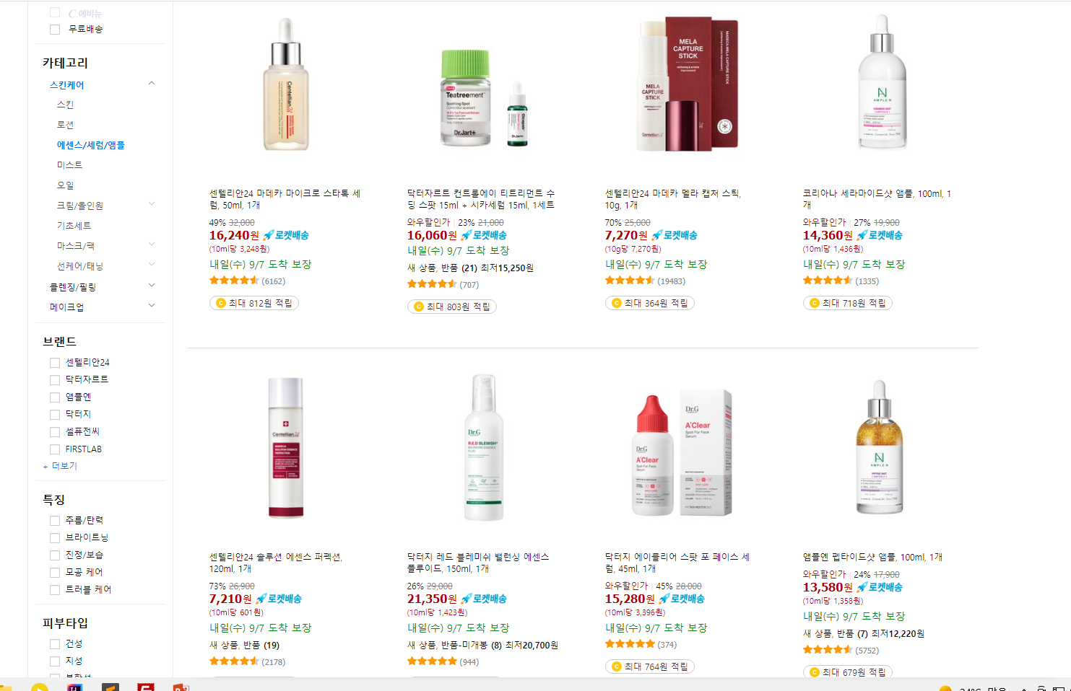

Slide 10
++ 영화 맛집 쇼핑몰 책 etc…
대체재들
영화 맛집등의 주제는
남녀노소 시대를 불문하고 언제나 꾸준히 소비되는 아이템이기 때문에 주제선정에 괜찮다고 생각함
네이버영화: https://movie.naver.com/
왓챠피디아: https://pedia.watcha.com/ko-KR/
망고플레이트: https://www.mangoplate.com/
다이닝코드: https://www.diningcode.com/

